Slide 1




切
切
乐

Slide 2

目
录
contents
01 前言
02 功能介绍
03 游戏架构
04 优化和改进

Slide 3


前
言
因此手机休闲类游戏开始风靡。
休闲类游戏就是指一些上手很快。
无需长时间进行，可以随时停止的游戏，
该类游戏具有较高的娱乐性。
由于生活节奏越来越快，
人们的生活压力也愈来愈大。
为了缓解压力，人们在空闲时间会委一些手机休闲类游戏，

Slide 4

01
功能介绍
使用OpenGL ES 2.0谊染技术开发手机平台上的一款休闲类趣味小游戏。游戏的玩法简单，
同时游戏中增加了利用OpenGL ES 2.0渲染技术渲染的各种炫酷的特效及换帧动画，
极大的丰富了游戏的视觉效果，增强了用户体验。

Slide 5
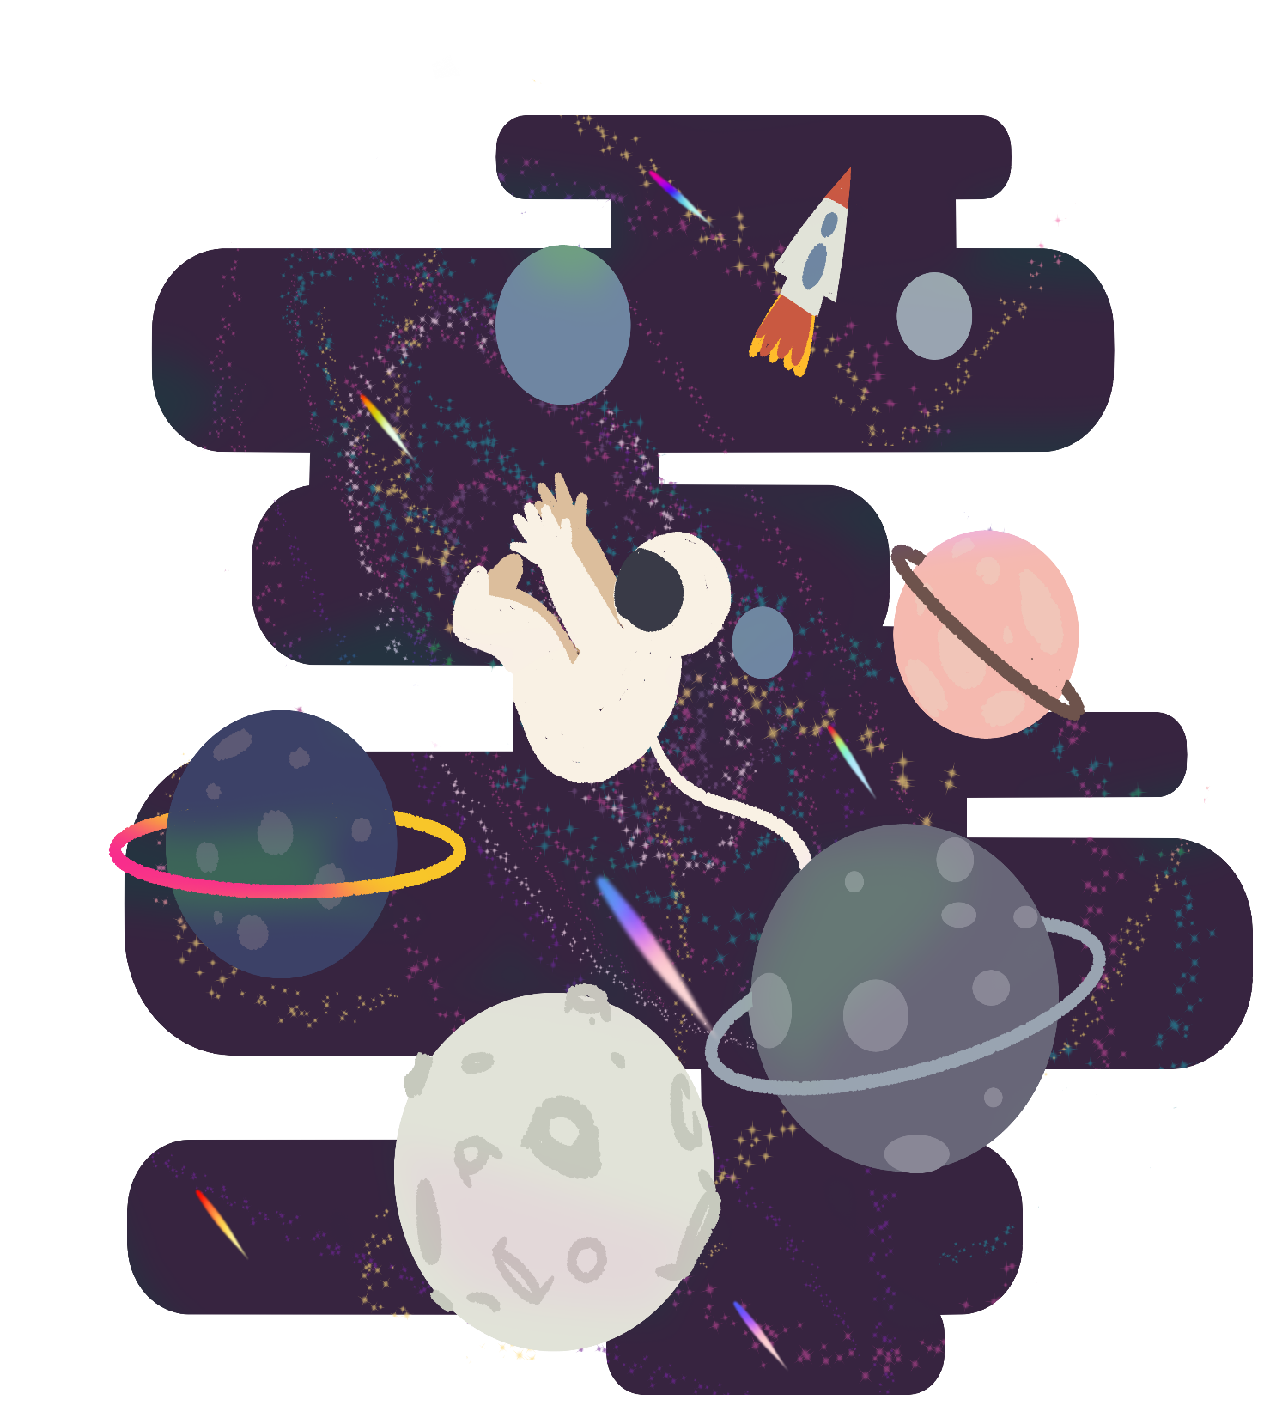
《切切乐》游戏主要包括欢迎界面、设置背景音乐和声音特效界面、帮助界面、选择系介绍。列界面、选择系列关卡界面以及游戏界面。
接下来对该游戏的部分界面和运行效果进行简单界
(1)运行该游戏，进入欢迎界面。该界面中包括四个菜单按钮，分别为“选项”,“开始”，
“帮助”和“退出”按钮
(2)点击“选项”按钮将进入设置游戏背景音乐和声音特效界面，玩家可以在该界面设置游戏背景音乐和声音特效的开关。设置完毕后只需点击该界面右上角的返回按钮即可回到欢迎界面

Slide 6

（3）单击“帮助”按钮将进入游戏帮助界面。该界面主要介绍游戏玩法，
读者可左右滑动图片进行翻页查看，在了解具体玩法之后，可点击界面右上角返回按钮回到欢迎界面，
(4)点击“开始”按钮后将进入选择游戏系列界面，在该场景中包括本游戏中3个不同系列的选择菜单项；点击该界面右上角返回按钮即可回到欢迎界面，点击不同系列菜单项即可进入对应的选择系列关卡界面，点击该界面右上角返回按钮即可回到选择系列界面，
(5)点击选择系列关卡界面的任意一关进入游戏界面。
在游戏界面中，玩家可以用手指切割木板使其面积不断减小，在切割时会出现一条切割线，。切割线不能切到球，如果切割成功，瞬间会出现一条刀光。一条刀光，。

Slide 7

（6）某些关卡设有金属保护边来防止玩家切割，当玩家切到保护边时，
则会出现火花，某些关卡设置奖励，当玩家完成某些目标，就会获得一发强力金属的红色斧头，
获得红色斧头后便可以切割金属边。
切割木板直到足够小来关卡目标，并且所有的球必须待在同一木板中！
(7)玩家还可点击游戏界面左下角的“暂停”按钮将进入游戏暂停界面。
在暂停界面书可以选择继续游戏、重玩和返回选关界面选择其他关卡，当玩家切割木面积小于等于目标面积时，即可顺利过关，弹出恭喜过关界面。
恭喜过关！

Slide 8

02
游戏的策划
及准备工作

Slide 9

主要包括游戏策化中的游戏类型定位，呈现技术，操作方式，音效设计、运行目标平台等工作的确定和游戏开发中所需图片资源、声音资源的准备工作。

Slide 10

类型
定位
操作为触屏，通过手指滑动来切割木板。在游戏过程中玩家应接开四处液动的小球。观共码下不心切到小球：就会自动重新开始本关卡。游戏设计关卡分为3个秀系列有两关地游戏的趣味性，主要是考验玩家的操作能力和注意力属于休闲类游戏
目标
平台
为Android4.0或者更高的版本，
同时手机必须有GPU(显卡)，因为使用GLES20的绘制工作是在GPU上完成的。
呈现
技术
以OpenGL ES2.0作为游戏呈现技术，同时添加了下雪特效、声音特效，使得游戏更引玩家。游戏中的刀光、火花特效极大地增加了游戏的真实感以及玩家的游戏体验

Slide 11
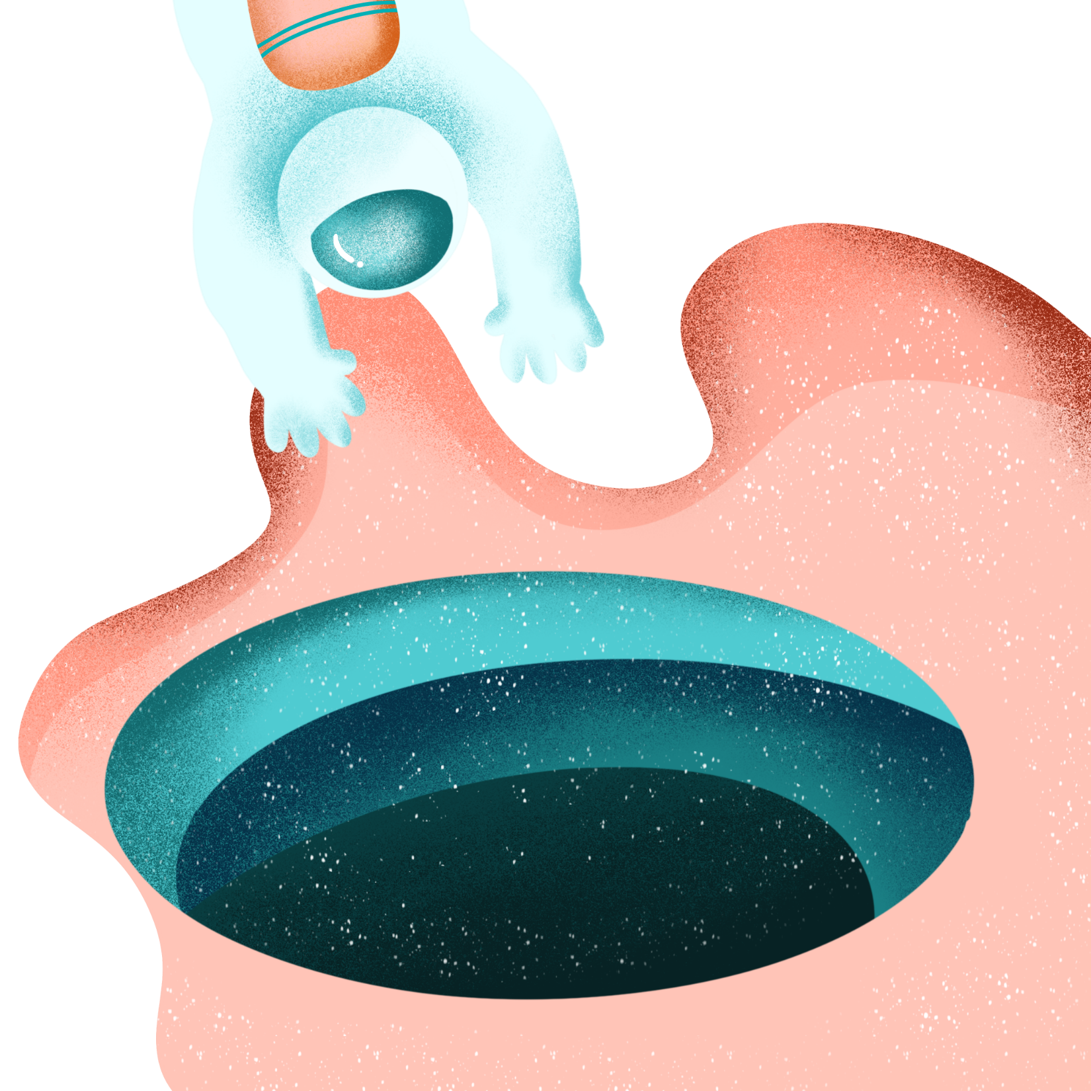
操作方式
操作为触屏，操作简单，容易上手。玩家可把自己的手指想象成为彩锋利的刀，通过手指的滑动来切割木板以完成关卡目标，并保证在切割期间不会触及到四处滚在钠璃动的小球。完成关卡目标即可顺利过关
音效设计
为了增加玩家的体验，本游戏根据界面的效果添加了适当的音效，例如，旋律优美的背景音
乐、单击菜单按钮时的切换音效、切割木板时的切割音效、切到金属保护边时的火花飞溅音效、游戏失败重新开始的音效和游戏胜利顺利过关的音效等。

Slide 12

03
游戏的架构
省略~

Slide 13
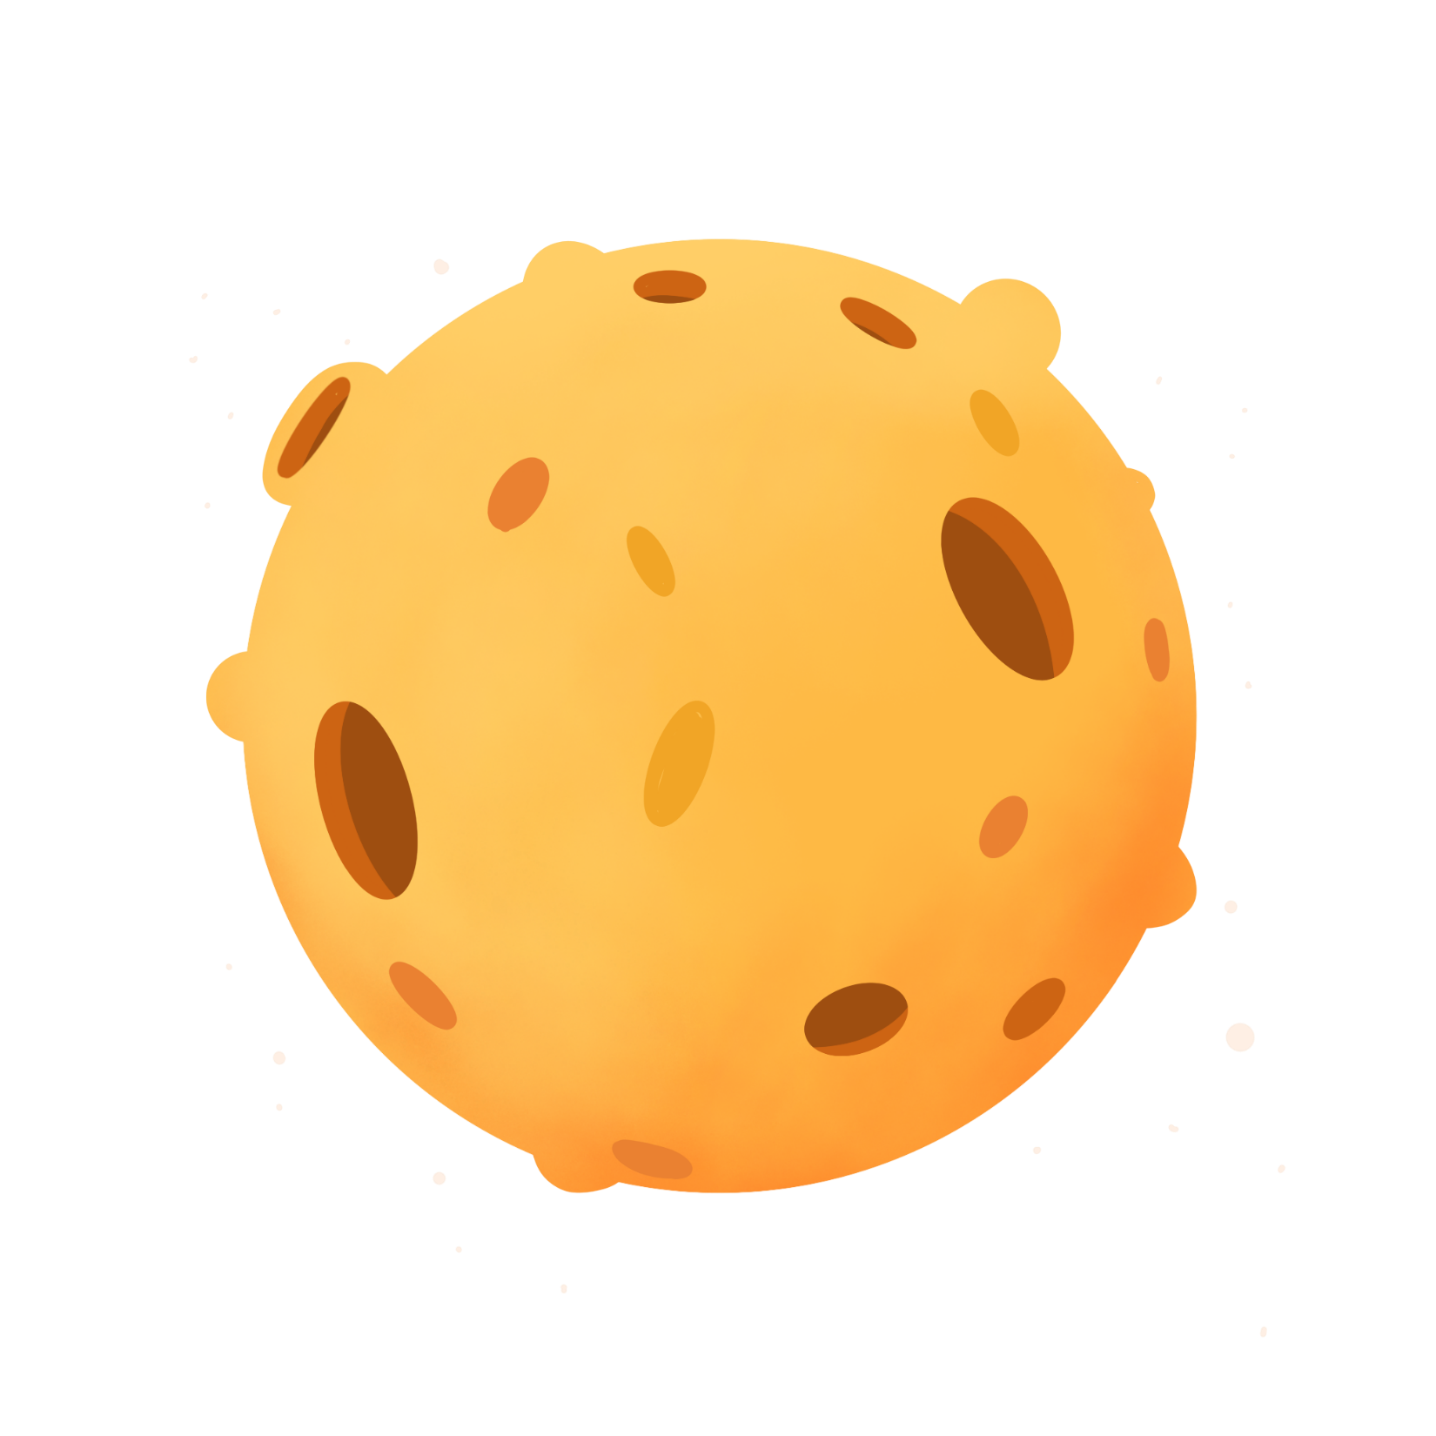
04
优化和改进

Slide 14
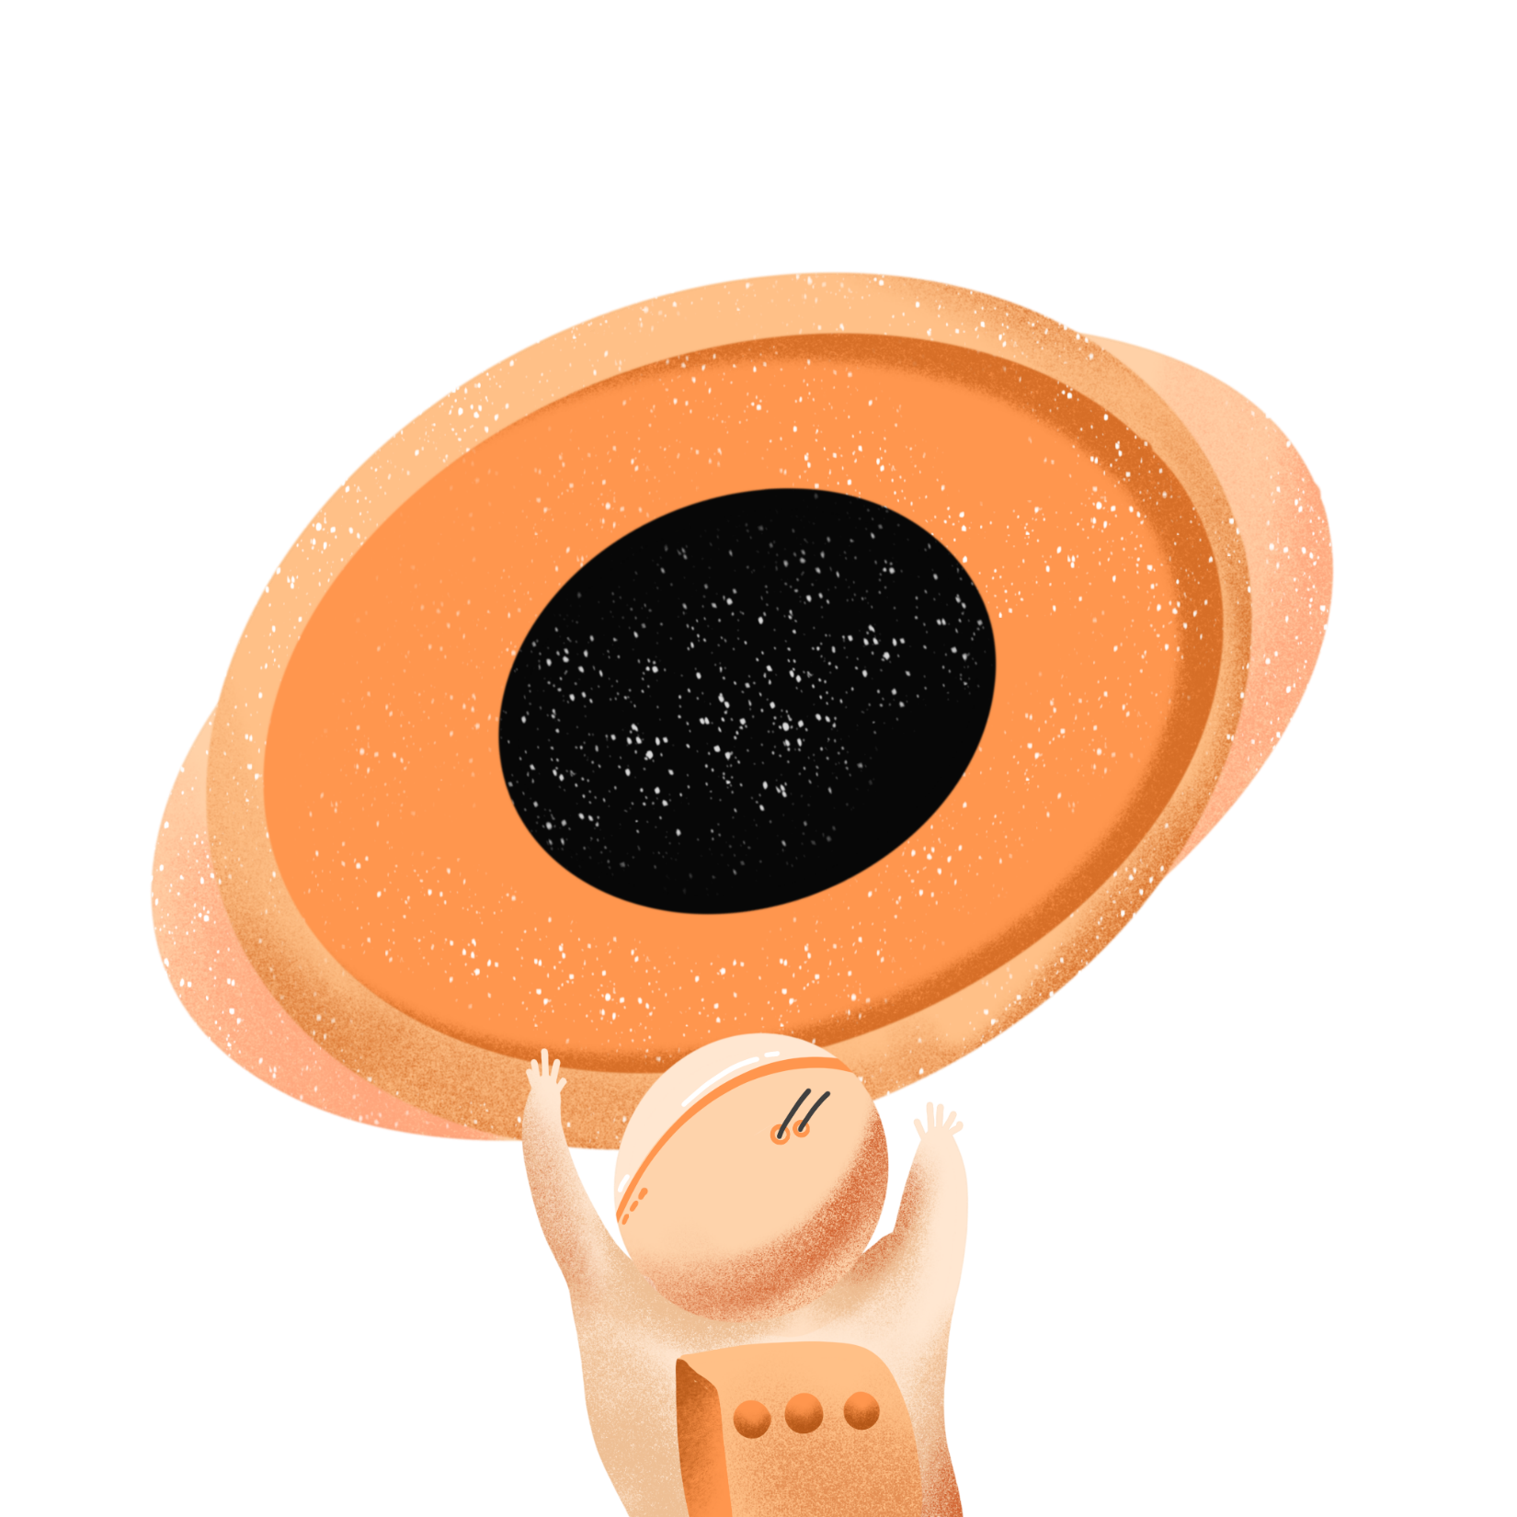
1.优化游戏界面
2.修复游戏bug
4.增强游戏的体验
3.完善游戏玩法

Slide 15
感
谢
聆
听
相信相信的力量，遇见更好的自己。

